Slide 1


Слово
депутату
Новосибирский район
в истории парламентаризма
Новосибирской области

Slide 2
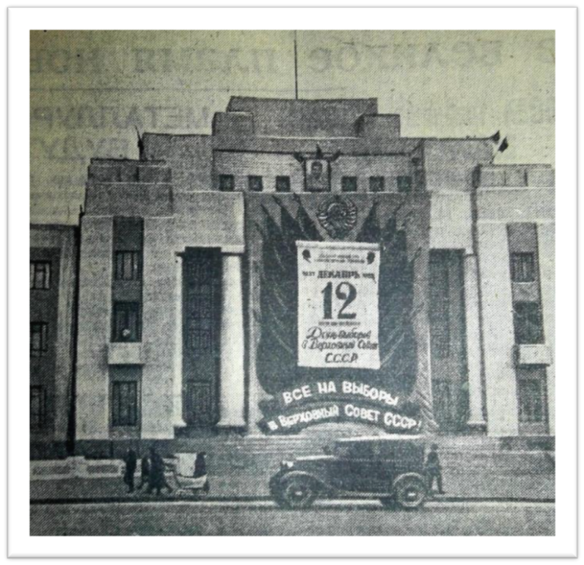
В этом году Новосибирская область празднует своё 75-летие. Неотъемлемым участником самых важных событий в развитии области был областной законодательный орган власти. Его история – это отражение истории области.
В 1937 году Новосибирская область получила статус самостоятельной административно-территориальной единицы страны. Но законодательный орган новой области - областной Совет – был сформирован только в 1939 году.
Дом Ленина. 1937 г.
22 февраля 1939 г. вышел Указ об образовании в составе нашей области Новосибирского района. В этом же году в районе был создан Совет депутатов трудящихся, а на предприятиях, заводах и колхозах – депутатские секции, которые организовывали работу на местах по различным направлениям. На заседаниях депутатских секций поднимались вопросы жизненного характера: борьба с эпидемией тифа, санитарное состояние сёл, обеспечение школ дровами, воспитание детей, снабжение продовольствием и другие.
Представители нашего района всегда активно работали в областном Совете. Наша виртуальная экспозиция посвящена депутатам от Новосибирского района, их жизни и вкладу в историю парламентаризма нашей области.

Slide 3

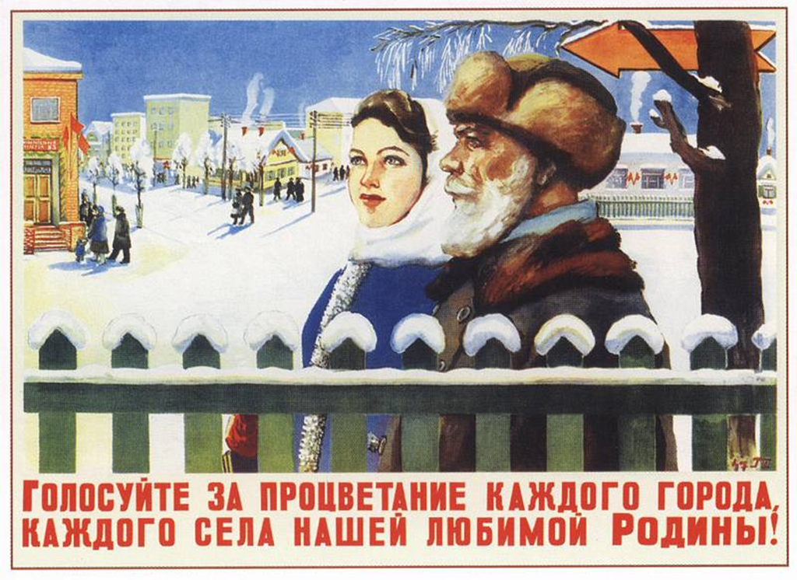
История работы областного Совета, как и история нашей страны и нашей области, делится на два больших периода: советское время и период после распада СССР до настоящего времени. На разных этапах развития области Совет депутатов решал различные задачи, актуальные для своего времени, отвечающие его вызовам.

Slide 4
Заря коммунизма. – 1957 г.- 3 марта
Выборы в Советы депутатов разных уровней подробно освещались на страницах местной печати.. Газета «Приобская правда» - ровесница района, только называлась она в 1939г. - «За сталинский урожай», в декабре 1956г. переименована в «Зарю коммунизма», и лишь в 1962 г. получила своё сегодняшнее имя.

Slide 5

Система формирования представительных и законодательных органов была построена таким образом, чтобы в Советы попадали очень достойные люди. Таков был принцип формирования Советов – выдвигались или избирались люди, доказавшие свою активную жизненную позицию, имевшие высокие достижения в труде, состоявшиеся как профессионалы.

Slide 6
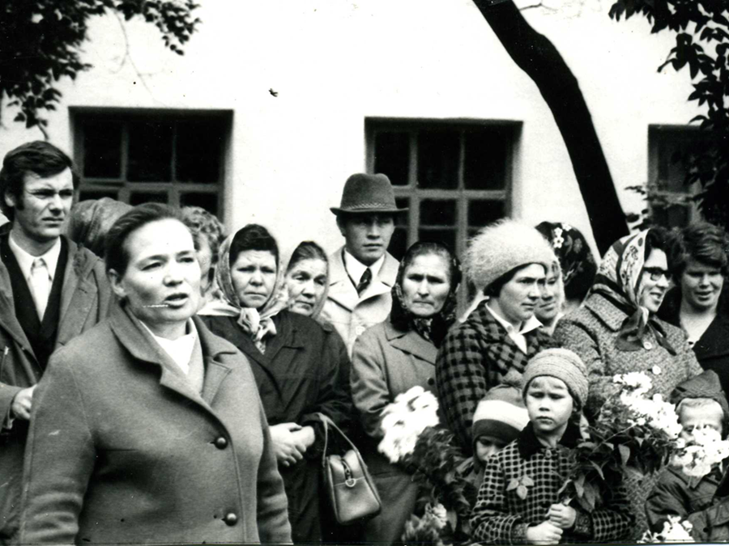
32 года отдала депутатской работе Зырянова Александра Васильевна. Выпускница педучилища, сначала работала в школе ,
в 1953 -1959 гг. – освобождённым секретарём парторганизации колхоза
им. Калинина, затем председателем исполкома Гусинобродского сельсовета. Много сделала для благоустройства, озеленения окрестных сёл и деревень. Совет, руководимый
А. В. Зыряновой, был базовым: здесь проходили областные и районные семинары, школы советского актива.
Зырянова А.В. – председатель исполкома Раздольненского сельского Совета, поздравляет учащихся школы с началом учебного года.

Slide 7
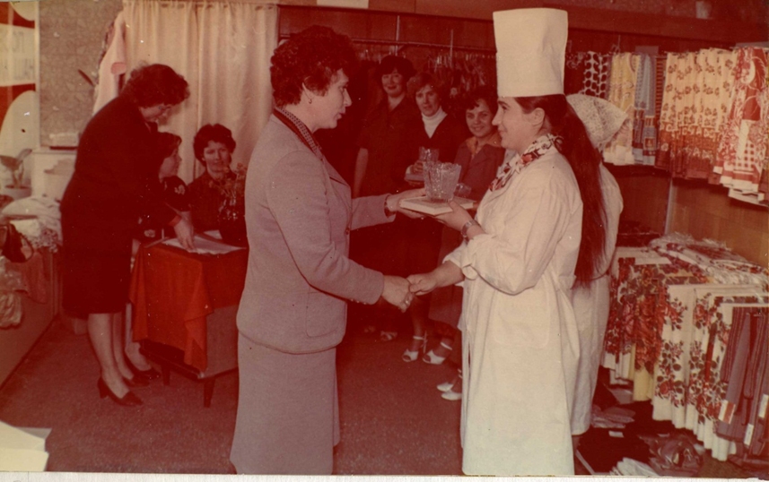
Активно работала в областном Совете депутатов Павкина Наталья Алексеевна , продавец магазина «Галантерея» Мочищенского кооперативного предприятия . Наталья Алексеевна – неоднократный призёр районных конкурсов «Молодых продавцов», передовик производства.
Вручение приза Павкиной Н. А., занявшей
на районном конкурсе «Молодых продавцов»

Slide 8


Первым депутатам Новосибирского района, сегодняшнему составу депутатского корпуса , традициям и инициативам районного представительного органа власти посвящён первый раздел проспекта «Новосибирский район»
Новосибирский район
(1939 – 2009): Проспект/ Администрация Новосибирского района Новосибирской области. – Новосибирск: «ЦЭРИС», 2009. - 114 с.

Slide 9


«Советы депутатов Новосибирской области» 1937 – 1997 гг. Сборник документов. - Новосибирск, 1997 год.
Предлагаемая вашему вниманию книга представляет собой попытку показать многогранную деятельность Советов, их влияние практически на все сферы жизни и деятельности населения Новосибирской области со времени её образования до настоящих дней. Книга подготовлена на основе документов, хранящихся в Государственном архиве Новосибирской области, в архивах областного Совета и администраций городов и районов.
В сборнике представлено более 30 видов источников: указы, постановления, решения, протоколы, стенограммы сессий, доклады, отчёты, докладные записки, справки ,обращения, выступления, газетные статьи и т. д.

Slide 10

Депутаты Новосибирского областного Совета от Новосибирского района (1937-…)
● Бегунов Василий Макарович
● Гончаров Пётр Лазаревич
● Донченко Александр Семёнович
● Зайцева Мария Петровна
● Ивченко Татьяна Петровна
● Краснощёков Николай Васильевич
● Нестяк Вячеслав Степанович
● Овчинникова Екатерина Афанасьевна
● Першилин Константин Георгиевич
● Синягин Ираклий Иванович
● Степанова Лидия Николаевна
● Хасанова Матрёна Перфильевна
● Частикин Анатолий Григорьевич
● Чуев Фёдор Андреевич

Slide 11
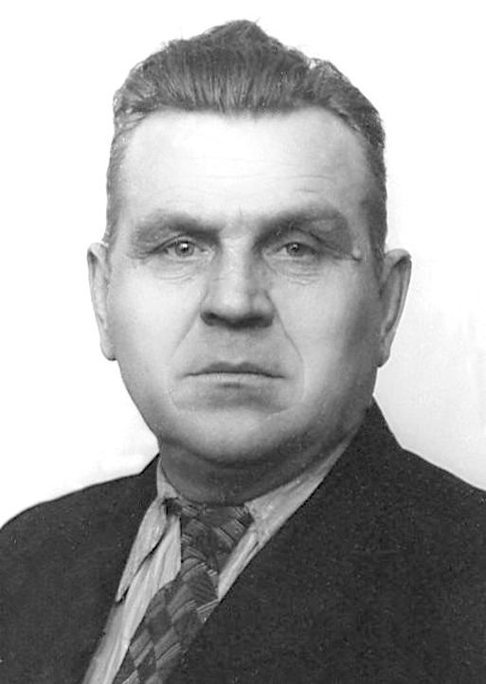
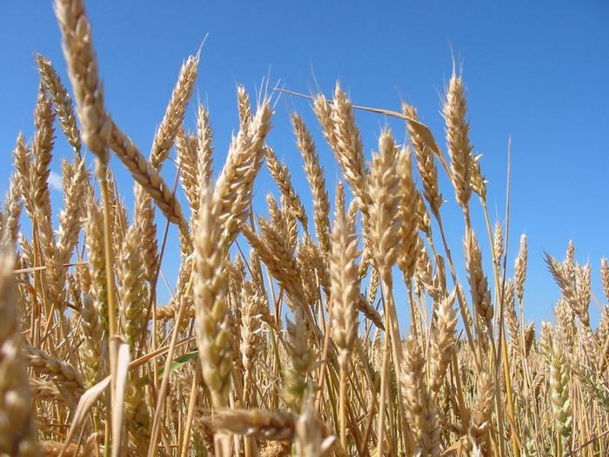
Бегунов
Василий Макарович
Родился в 1903 году в деревне Быково в семье крестьянина.
Окончил 4 класса, затем выучился на ветфельдшера. С 1931г.
работал в колхозе бригадиром плотницкой бригады, полевым
бригадиром, ветеринарным фельдшером.
Воевал. Участник Сталинградской битвы. Награждён боевыми
орденами и медалями
С 1946г. работал председателем колхоза им. Орджоникидзе (Барышевский сельский совет Новосибирского района), который вошел в ряды передовых не только в районе, но и области.
За особые заслуги в освоении целинных и залежных земель, проведении уборки урожая и хлебозаготовок в 1956г. Указом Президиума Верховного Совета СССР от 11 января 1957г. председатель колхоза им. Орджоникидзе Новосибирского района Василий Макарович Бегунов удостоен звания Героя Социалистического труда с вручением ордена Ленина и золотой медали «Серп и молот».
Бегунов неоднократно избирался депутатом районного и областного Советов.

Slide 12

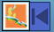
Из воспоминаний Тамары Васильевны, дочери Василия Макаровича Бегунова мы знаем, что «семья была большой, отсюда бедность, а оплата труда председателя правления колхоза – три трудодня в день плюс деньгами рублей полтораста. Детей было семеро. Как-то отец, участник Сталинградской битвы, когда стал председателем колхоза, сказал своей маме, просившей выписать что-нибудь из колхозной кладовой: « нет, не будет этого, как все, так и мы». Отец вставал в пять утра, быстренько ел и шел на фермы, совершая утренний обход перед планеркой. К началу рабочего дня он знал «диспозицию» не понаслышке. Разнарядки были короткими, деловыми, не растягивались на часы.
Отец был на посту председателя почти 20 лет. За это время была построена наша школа-семилетка. Одним из первых в районе отец провел для села электричество, которое сразу облегчило труд колхозников. Душа отца была открыта для настоящих людей. Он их понимал и «чуял» издалека. Колхоз он принял «развалюхой», а почти за 20 лет сделал миллионером. За это и получил звание Героя».
Литература:
Звезды славы трудовой:сборник / сост. Л. Т. Демьяненко, И. П. Иконникова. – Новосибирск, Новосибирское кн. изд-во, 1988. – 112 с.
Герои Социалистического труда :справочник-указатель. – Краснообск, 2005. – 23 с.
Лыков, А. М. След на Земле. – Новосибирск: «Дюнас», 2005. – 750с.
Интернет источники:
http://www.sibmemorial.ru/node/942

Slide 13
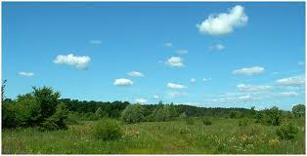
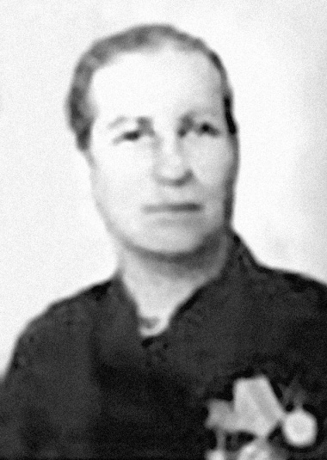
Зайцева Мария Петровна
Родилась 22 июля 1915 года в Котельническом районе ныне Кировской области в крестьянской семье.
Трудовую деятельность начала с 15– ти лет. Работала дояркой в совхозе. Вышла замуж на Петра Кузина, тракториста. Брак не зарегистрировали.
В конце 30-х годов молодая семья переехала в Сибирь. Сначала жили и работали в селе Никольское Тогучинского района, потом в селе Сарапулка (совхоз «Большевик»), Мошковского района.
Жизнь у Марии Петровны была очень трудная. Едва стали мало-мальски жить, началась война. Сначала Петра не брали на фронт; дети малолетние, тракторист хороший. Но когда враг подошел к Сталинграду, когда над Родиной нависла смертельная опасность, забрали всех мужчин призывного возраста. Ушел в 1942 году на фронт и Петр и в том же году погиб под Сталинградом, даже не узнав, что у него родилась еще дочь. И стала Мария Петровна в свои 37 лет солдатской вдовой, с тремя детьми: старшей дочери было четыре года, а младшая — только родилась.
Как жить? Все в войну жили голодно, а она с тремя малолетками особенно. Старший ребенок досматривал за младшими. А Мария Петровна доила совхозных коров. Ей давали немного молока для детей, хлеба по норме, картошку и овощи брали с огорода. Выжили. Кончилась война. Вернулись с фронта солдаты, стали приезжать другие. Но Мария Петровна так и осталась солдатской вдовой. Дети, едва окончив семилетнюю школу, шли работать: сначала рабочими, а уже потом получали специальность.
В 1958 году Мария Петровна с детьми переехала в село Раздольное, тогда это был племсовхоз №655, и стала работать дояркой. Трудилась до 1970 года, т.е. до выхода на пенсию. Все годы у нее были самые высокие надои.

Slide 14


Указом Президиума Верховного Совета СССР от 22 марта 1966 года за выдающиеся заслуги в развитии животноводства доярке совхоза «Луговской» Новосибирского района Зайцевой Марии Петровне присвоено звание Героя Социалистического труда с вручением ордена Ленина и золотой медали «Серп и молот».
За 4 месяца в 1967году надоила от 26 коров 381 центнер молока, или по 1467 литров от каждой коровы.
После присвоения звания героя Социалистического труда прибавилась и общественная работа. Она депутат сельского Совета, районного. В 1968 году Марию Петровну избирают делегатом XIV съезда профсоюзов СССР. Не умеющая читать, она всюду выступает «без бумажки». Такое признание, успехи не вскружили ей голову. Она была проста, откровенна, скромна, очень уважаема. Мария Петровна часто выступала перед школьниками и молодежью. Об этом говорят ее многочисленные Почетные грамоты «за успехи по патриотическому воспитанию молодого поколения».
Скончалась 15 января 1989 года. Похоронена в селе Раздольном Новосибирского района. Прожила Мария Петровна 74 года, испытав на себе все муки и страдания, познав почет и славу, с честью выполнив свой гражданский и материнский долг, став образцом для своих детей, внуков и правнуков, оставив вечный след на Земле.
Награждена орденом Ленина (22.03.1966г), медалями.
Литература:
Звезды славы трудовой:сборник / сост. Л. Т. Демьяненко, И. П. Иконникова. – Новосибирск, Новосибирское кн. изд-во, 1988. – 112 с.
Герои Социалистического труда :справочник-указатель. – Краснообск, 2005. – 23 с.
Лыков, А. М. След на Земле. – Новосибирск: «Дюнас», 2005. – 750с.

Slide 15
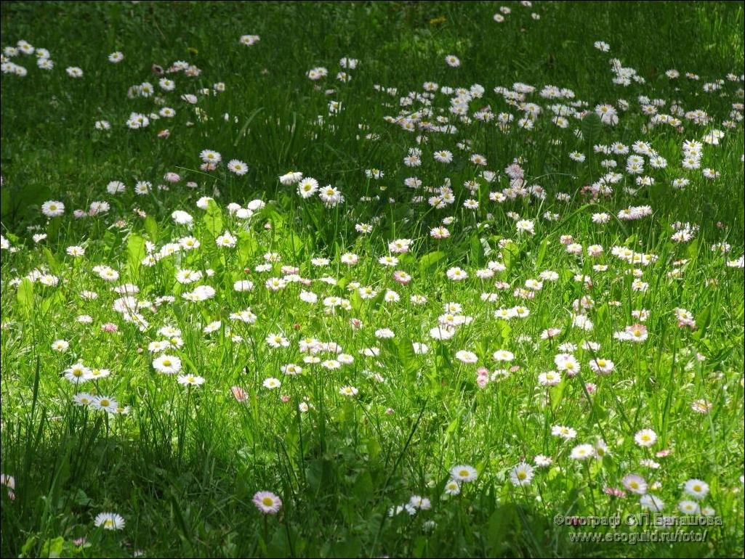
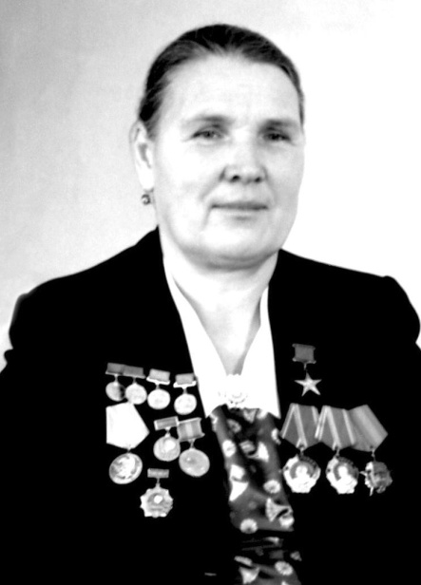
Ивченко Татьяна Петровна
Родилась 5 декабря 1924 года в селе Верх – Акимовка Брянской области.В 1931 году с семьей переехала в Сибирь. Зиму прожили на Михайловском хуторе Тогучинского района Новосибирской области, а весной 1932 года переехали в с. Сарапулка Мошковского района. Отец и старшие дети работали в совхозе.Те годы для советской деревни были трудными. Татьяна, окончив начальную школу, стала работать дома по хозяйству.
С 1939 года стала работать на разных работах в совхозе «Большевик». В 1940 году стала работать прицепщицей, а когда началась война, стала работать трактористкой – пахала, сеяла, убирала урожай. 10 лет она отработала трактористкой. За добросовестный труд награждена Почетными грамотами, знаком «Отличник социалистического труда», медалью «За доблестный труд в Великой Отечественной войне 1941-1945гг».
В марте 1949 года Татьяне Петровне стала работать свинаркой-турницей на свиноферме №2. Трудилась она добросовестно, с какой-то страстью, приходила на ферму раньше всех, в течение всего тура даже обедала на ферме, уходила домой поздно. Никто не устанавливал ей рабочий день. Она его определила сама -10-12 часов ежедневно, нередко без выходных.
С годами мастерство росло. Пришла слава, почет и уважение в коллективе фермы и совхозе. В 1955 году ей было присвоено звание «Лучшая свинарка района». В 1958 году присвоено звание «Лучшая свинарка области» В этом же году передовая свинарка вступает в Коммунистическую партию.

Slide 16
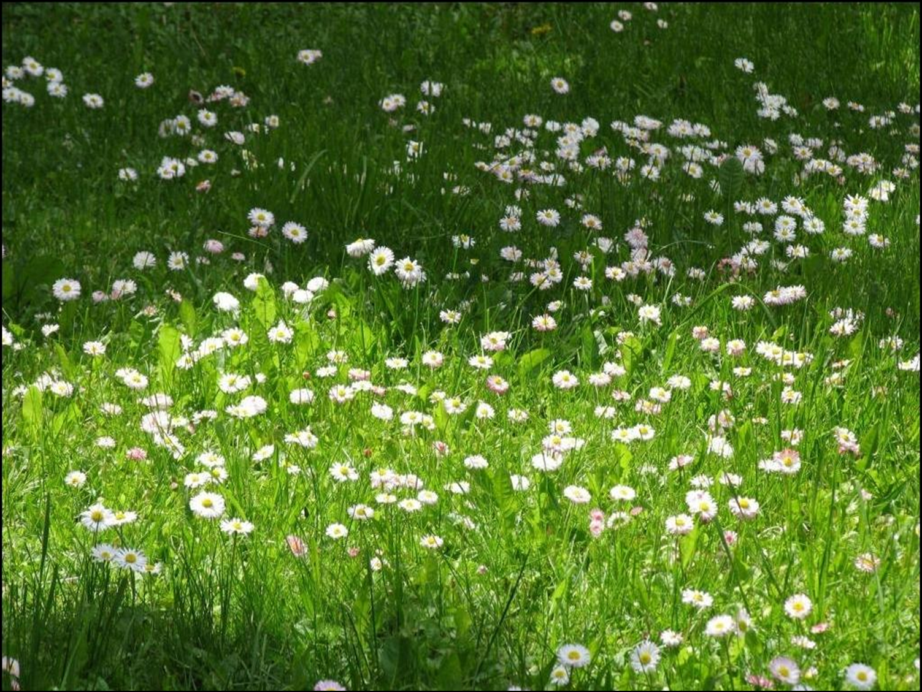
В марте 1966 года самоотверженный труд Т. П. Ивченко был отмечен высшей наградой Родины – орденом Ленина. А в апреле этого года она была делегатом XXIII съезда КПСС. 8 пятилетка стала вершиной ее трудовых достижений. Она ежегодно получала по 900-930 поросят с отъемным весом 19 и более килограммов. Татьяна Петровна щедро делилась своим опытом, не боялась, что ее кто-то обгонит, затмит известность. Желающих повторить ее достижения и даже обогнать было немало. Но это оказывалось не так-то просто. В какой-то тур или даже год кое-кому удавалось осуществить свою мечту. Но за 8-ю и 9-ю пятилетки так никто и не смог ее обойти.
С этого времени Татьяну Петровну каждый раз избирают депутатом областного Совета народных депутатов, членом райкома партии. Она постоянный участник районных областных партийно-хозяйственных активов, руководитель школы передового опыта.
За выдающиеся успехи, достигнутые в развитии сельскохозяйственного производства и выполнении пятилетнего плана продажи государству продуктов животноводства Указом Президиума Верховного Совета СССР 8 апреля 1971 года свинарке совхоза «Большевик» Новосибирского района Татьяне Петровне Ивченко присвоено звание Героя Социалистического Труда с вручением медали «Серп и молот» и второго ордена Ленина.
В 1975году была отмечена Дипломом Министерства сельского хозяйства. За трудовые достижения в 9-й пятилетке ей был вручен Орден Октябрьской революции. Награждена медалями:
• «За доблестный труд. В ознаменование 100-летия со дня рождения В. И. Ленина»;
«40 лет Победы в Великой Отечественной войне. 1941-1945гг»;
«Ветеран труда»;
Медалями ВДНХ СССР (золотая, серебряная и две бронзовых)
Знаками «Победитель социалистического соревнования» (за ряд лет);
«Ударник пятилетки» (8-я, 9-я);
Почетными грамотами Президиума Верховного Совета СССР, Министерства сельского хозяйства, обкома КПСС и облисполкома, райкома партии и райисполкома, ценными подарками и денежными премиями. Труд отмечен тремя орденами и Золотой Звездой.
Избиралась депутатом областного Совета.
Литература:
Звезды славы трудовой:сборник / сост. Л. Т. Демьяненко, И. П. Иконникова. – Новосибирск, Новосибирское кн. изд-во, 1988. – 112 с.
Герои Социалистического труда :справочник-указатель. – Краснообск, 2005. – 23 с.
Лыков, А. М. След на Земле. – Новосибирск: «Дюнас», 2005. – 750с.

Slide 17
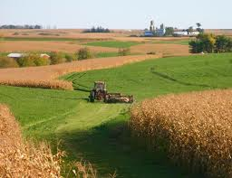
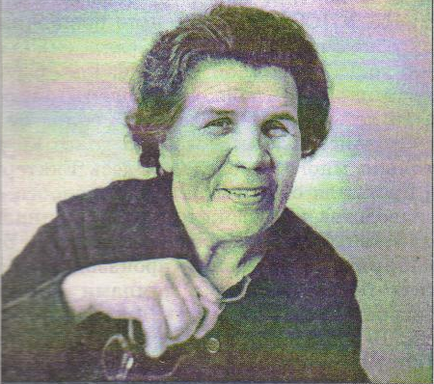
Овчинникова Екатерина Афанасьевна
Родилась 2 декабря 1925 года в Пермской области. Когда началась война, она успела окончить 7 классов. С 1941 года началась ее трудовая деятельность. Трудилась рабочей, потом нормировщиком на артиллерийском складе в
г. Кунгуре. Затем учеба на агрофаке Пермского сельскохозяйственного института. По комсомольской путевке уехала в Западный Казахстан, где работала в целинном Чиликском совхозе участковым агрономом и бригадиром тракторной бригады. В 1966 году, по личной просьбе, Е. А. Овчинникову назначают директором совхоза «Обской», где она проработала 15 лет.
Все годы хозяйство было высокорентабельным. В период ее работы были построены животноводческие помещения, освоены пойменные земли, переоборудованы ремонтные базы, котельная. Появилась дорога с асфальтовым покрытием, возникли улицы с 16-квартирными домами. Были сданы в эксплуатацию новые больница и баня, две столовые, магазин, детский сад, общежитие, комбинат бытового обслуживания. Последнее 10 лет Е. А. Овчинникова работала агрономом в Сибирском научно-исследовательском институте кормов.

Slide 18

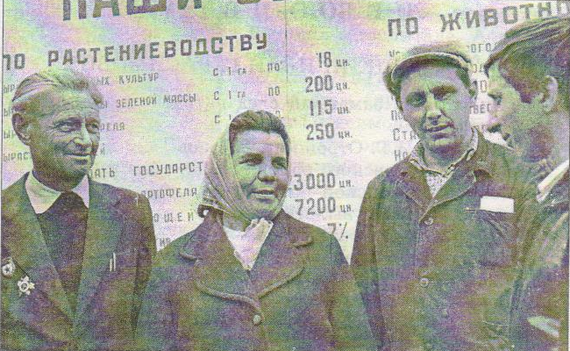

Е. А. Овчинникова с рабочими совхоза
За годы работы в Новосибирском районе Екатерина Афанасьевна трижды избиралась депутатом областного Совета, неоднократно депутатом районного и Криводановского сельсовета. За многолетний добросовестный труд она отмечена правительственными наградами: орденом Трудового Красного Знамени(1971г.),
7 медалей, 2 знака, несколько медалей ВДНХ, множество Почетных грамот.

Slide 19
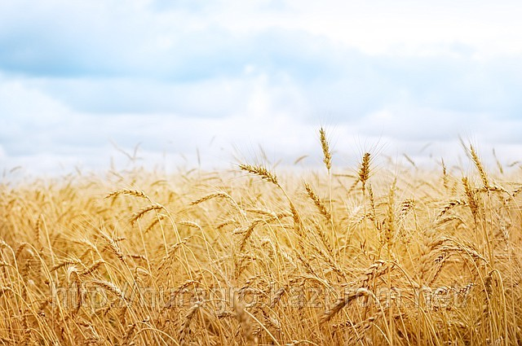

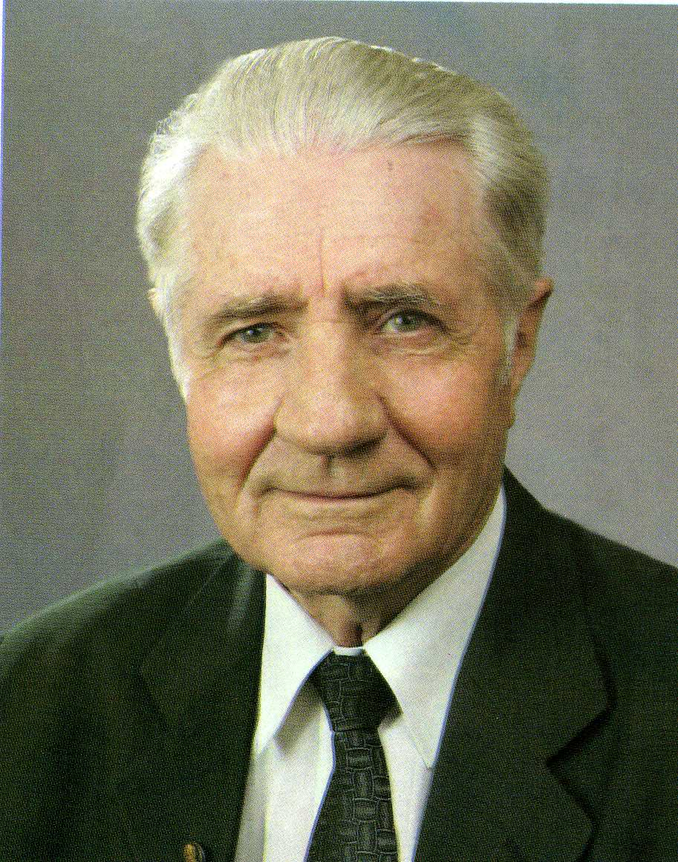
Гончаров
Петр Лазаревич
Родился 2 февраля 1929 году в д. Ново-Троицк Канского района Красноярского края. П. Л. Гончаров - доктор сельскохозяйственных наук, видный сибирский селекционер и организатор науки.
Вице-президент РАСХН, академик РАСХН, почетный академик АН Республики Саха (Якутия), член Монгольской академии сельскохозяйственных и естественных наук, Казахской академии сельскохозяйственных наук, заслуженный деятель науки РФ, заслуженный деятель науки Республики Бурятия, почетный деятель сельскохозяйственной и пищевой промышленности Монголии.
Американским биографическим институтом номинирован как «Человек года 2001», имеет диплом «2000 выдающихся интеллектуалов 20-го столетия», Кембридж, 14 ноября 2001г. В 1999г в его честь алмазу Якутии весом в 51,81 карата присвоено имя «Петр Гончаров». В 2002г. удостоен звания кавалер Золотого почетного знака «Достояние Сибири».

Slide 20
Родился в крестьянской семье. В 1953г окончил агрономический факультет Новосибирского сельскохозяйственного института. В 1953 – 1954 гг. работал зав. Венгеровским госсортоучастком, а в 1954 – 1956 гг. учился в аспирантуре СибНИИСХоза (Омск). В 1957 – 1965гг. зав. группой, лабораторией отдела кормовых культур, в 1965 – 1970гг – зам. директора по научной работе Тулунской государственной селекционной станции (Иркутская область), был заместителем директора по научной работе, с 1970 – директором станции. В 1976–1994 гг. П. Л. Гончаров – директор Сибирского НИИ растениеводства и селекции СО ВАСХНИЛ (РАСХН, р. п. Краснообск Новосибирского района). С 1979г. По 2003 г. - председатель Президиума СО ВАСХНИЛ (РАСХН).
Основные направления научной деятельности: совершенствование селекционного процесса, селекция кормовых культур (люцерна, донник, пелюшка, вика, пшеница), агротехника зерновых и кормовых культур.
Автор и соавтор 23 сортов, включенных в Госреестр РФ. Опубликовал около 430 работ, в том числе 26 книг и монографий.
Избирался депутатом в Верховный Совет РСФСР 10 – 11 созывов (1979-1989гг), был делегатом 16-17 съездов КПСС.
Награждён:
2 орденами Трудового Красного Знамени (1966, 1971),
орденом Октябрьской революции (1976),
орденом Дружбы народов (1984),
5 медалями СССР,
10 медалями ВДНХ СССР и золотой медалью ВВЦ РФ.
Литература:
Календарь знаменательных и памятных дат по Новосибирской области. – Новосибирск: 2003. – С. 16, 20 – 21;
Новосибирск: энциклопедия. – Новосибирск, 2003. - С. 21;
Сибирь в лицах. – Новосибирск, 2001. – С. 569;

Slide 21

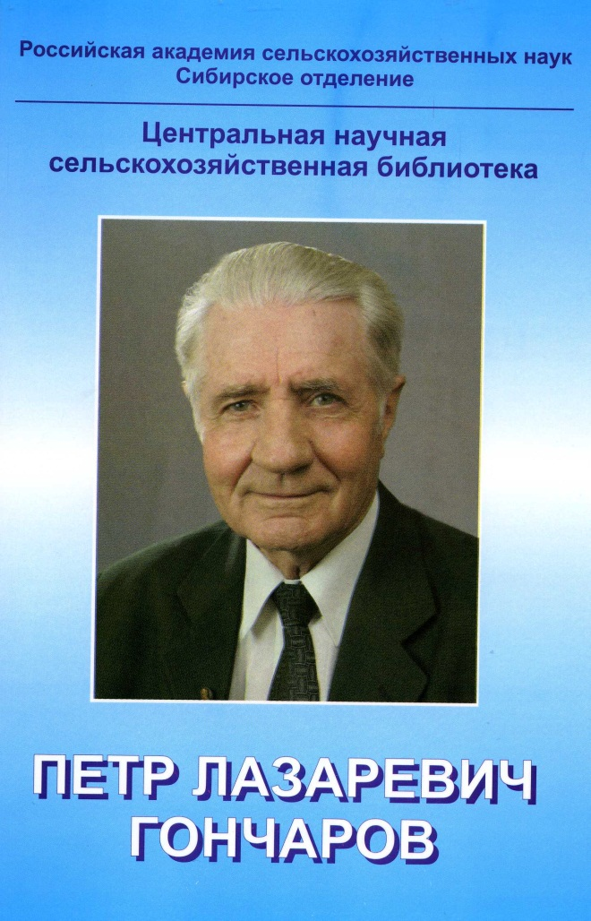

Пётр Лазаревич Гончаров:
биобиблиографический указатель/ Рос. акад.
с.-х. наук .Сиб. отд – ние, цетр. науч. с.-х. б-ка. –
Новосибирск, 2009. – 135 с.
Указатель включает библиографические описания научных работ П.Л. Гончарова, сгруппированные в разделы «Научные труды», «Статьи выступления, опубликованные в газетах», «Литература о жизни и деятельности» и др.
Материал внутри расположен в хронологическом порядке, затем в алфавите названий.

Slide 22
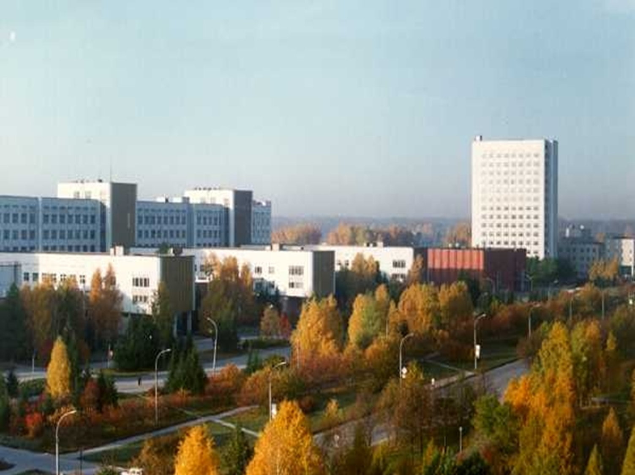
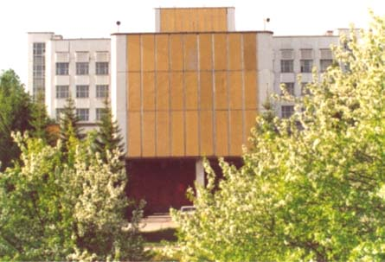
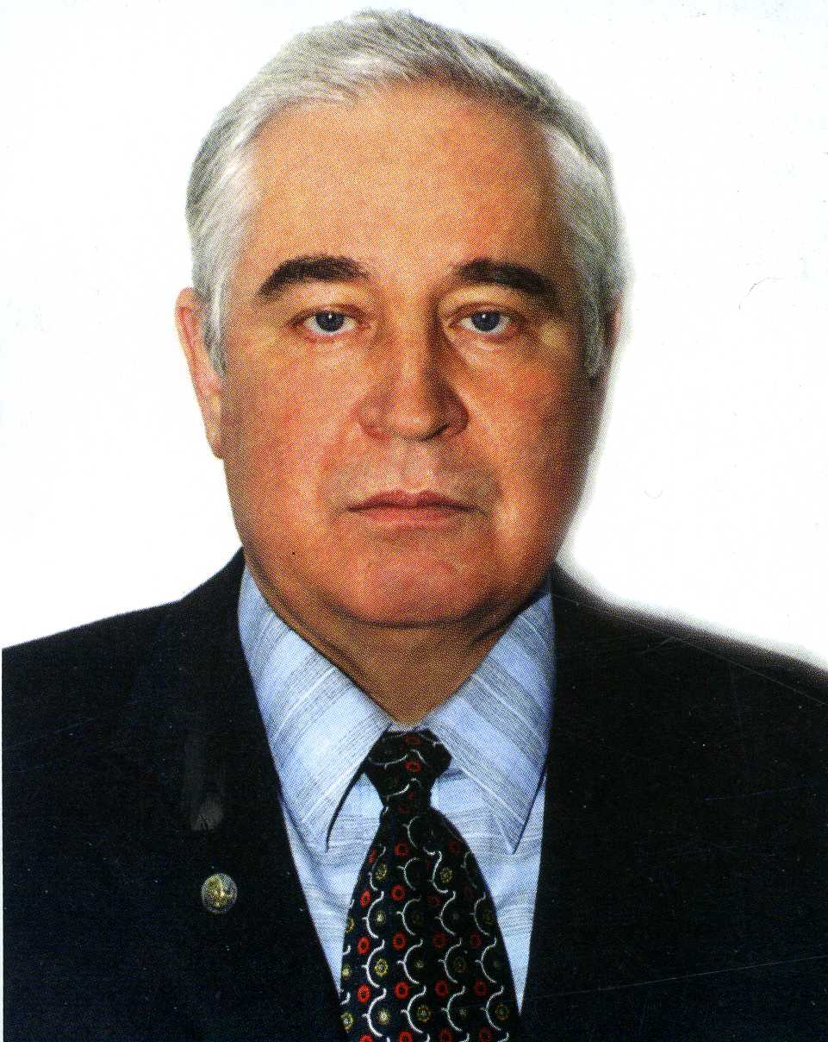
Донченко Александр Семёнович
Родился 25 июня в г. Чите, в семье военнослужащего. С отличием окончил Алма-Атинский зооветеринарный институт, преподавал в Актюбинском сельхозтехникуме, служил в должности офицера-инспектора ветеринарно-охранной карантинной службы, работал директором Гурьевской научно-исследовательской ветеринарной станции Восточного отделения ВАСХНИЛ (Казахская ССР). С 1979 года работает в Институте экспериментальной ветеринарии Сибири и Дальнего Востока Сибирского отделения ВАСХНИЛ (г. Новосибирск)
С февраля 1996 года директор Института экспериментальной ветеринарии председатель Сибирского регионального отделения Российской академии сельскохозяйственных наук.
С 2003 г. – председатель Сибирского отделения академии.
С 1999 г. A.C. Донченко депутат Новосибирского областного Совета. Он является сопредседателем аграрного научно-образовательно-производственного комплекса Новосибирской области, членом советов при полномочном представителе Президента Российской Федерации в Сибирском Федеральном округе и губернаторе Новосибирской области по реализации приоритетных национальных проектов, членом президиума Россельхозакамии, главным редактором журнала «Сибирский вестник сельскохозяйственной науки».

Slide 23

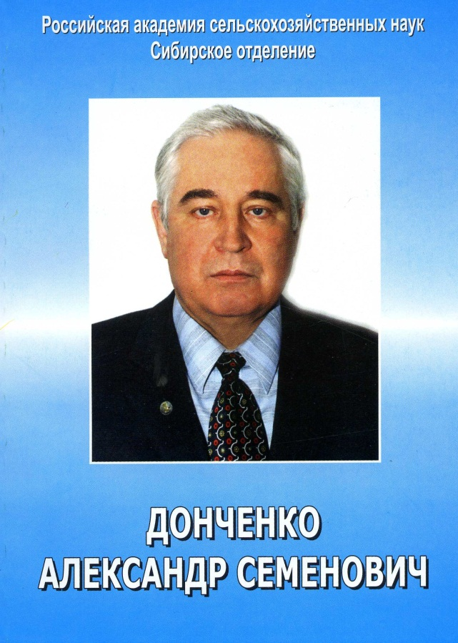

Как заведующий кафедрой эпизоотологии и микробиологии Новосибирского государственного аграрного университета большое внимание уделяет подготовке ветеринарных специалистов. Им подготовлено 20 докторов и 29 кандидатов наук. Его ученики трудятся в республике Якутия, Новосибирской, Омской, Челябинской, Амурской областях, Приморском и Алтайском краях, Таджикистане и Казахстане.
За личный вклад в сельскохозяйственную науку и производство А. С. Донченко присвоено почётное звание «Заслуженный деятель науки Российской Федерации», он награждён орденом «За заслуги перед Отечеством» IV степени, орденом почёта, многочисленными медалями.
Поощрён благодарностью Президента России.
Ему посвящены статьи и книги. С литературой о жизни и деятельности А. С. Донченко можно познакомиться в библиографическом указателе «Донченко Александр Семёнович»
Донченко Александр Семёнович: Биобиблиографический указатель
/Рос. акад. с.- х. наук. Сиб. отд-ние, Центр. Науч. С.-х. б-ка.- Новосибирск, 2009.-184 с.

Slide 24
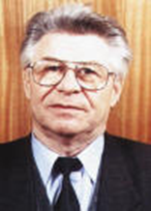
Краснощёков Николай Васильевич
Доктор технических наук, профессор, академик РАСХН (с 1985г.), заслуженный деятель науки и техники Российской Федерации, лауреат премии Совета Министров СССР.
В 1955 г. окончил Омский сельскохозяйственный институт. Работал старшим инженером МТС, конструктором, ведущим инженером, заведующим лабораторией, главным инженером и директором опытно-конструкторского бюро СибНИИСХ.
В 1979 – 1989 гг. – первый заместитель председателя СО ВАСХНИЛ. С 1989 г. – директор НПО «Подмосковье», заместитель председателя комиссии по продовольствию и закупкам Совета Министров СССР, академик-секретарь отделения механизации, электрификации и автоматизации РАСХН.

Slide 25
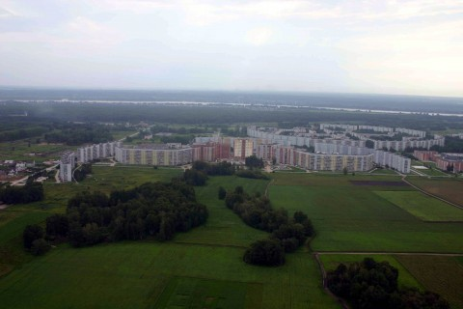

Основное направление научных исследований – проблемы механизации земледелия, животноводства и кормопроизводства, энергетического обеспечения АПК.
Опубликовал более 250 научных работ, имеет 42 авторских свидетельства на изобретения.
Награждён орденами Трудового Красного знамени, «Знак Почёта» и несколькими медалями СССР.
Литература:
Машины для защиты почв от ветровой эрозии. - М.: Россельхозиздат, 1977. –
223 с.
Механика почвозащитного земледелия. - Новосибирск: Наука. Сибирское отделение, 1984. - 201 с.
Коллективы высокопроизводительного труда / Соавт. П.М. Першукевич. - М.: Росагропромиздат, 1989. - 142 с.
Блочно-модульные принципы создания сельскохозяйственной техники / Соавт.: А.А. Артюшин и др.; НИИ информационных и технико-экономических исследований по инженерно-техническому обеспечению агропромышленного комплекса. - М., 1998. - 102 с.
Многоукладная аграрная экономика и российская деревня (середина
80-х–90-е годы XX столетия) / Соавт.: Е.С. Строев и др. - М.: Колос, 2001. - 620 с.
Система использования техники в сельскохозяйственном производстве. Построение эффективного машинного производства продукции. - М., Росинформагротех, 2003. -519 с.
Стратегия машинно-технологического обеспечения производства сельскохозяйственной продукции России на период до 2010 года. - М., Россельхозакадемия, 2003, - 49 с.

Slide 26
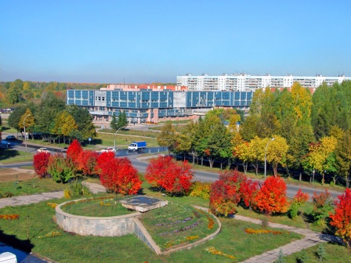
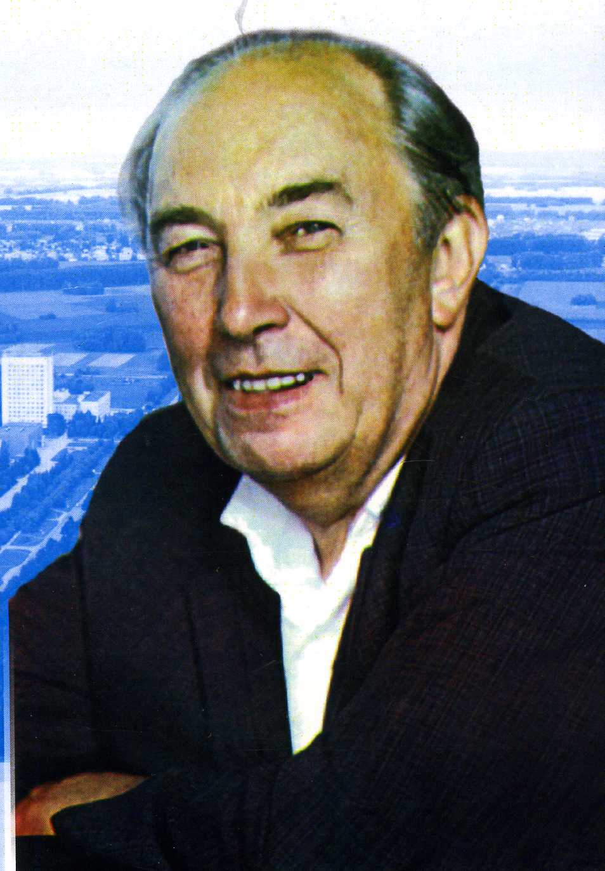
Синягин Ираклий Иванович
Родился в г. Москве. Окончил Московский институт агрохимии и почвоведения (ныне факультет агрохимии и почвоведения МСХА) в 1932 г. Доктор с.-х. наук (1943), профессор (1944), академик ВАСХНИЛ (1960). Крупный ученый в области агрохимии и земледелия, основоположник отечественной с.-х. лексикографии.
Работал агрохимиком Всесоюзного объединения “Минеральные удобрения” (1932). Научный сотрудник, заведующий отделом Казахского НИИ удобрений и агропочвоведения (1932–1938). Аспирант, докторант ВАСХНИЛ (1938–1939). Старший научный сотрудник (1939–1942),заведующий отделом (1942–1945) ВНИИ свекловичного полеводства (ВНИИСП). Начальник отдела полеводства Управления сельского хозяйства и лесоводства Советской военной администрации в Германии (1945–1946). Заведующий отделом агротехники ВНИИСП (1946–1951). Заместитель председателя научно-методического совета Главного управления с.-х. пропаганды МСХ СССР (1951–1954), одновременно и.о. директора ВНИИСП (до 1953 г.). Директор ВНИИСП (1953). Начальник Управления с.-х. науки Главного управления с.-х. науки и пропаганды МСХ СССР (1954–1956). Главный ученый секретарь Президиума ВАСХНИЛ (1956–1959), директор (1959–1960) ВНИИ удобрений и агропочвоведения (ВИУА). Академик-секретарь Отделения земледелия ВАСХНИЛ (1960–1961), заместитель министра сельского хозяйства РСФСР (1961–1963), руководитель лаборатории минеральных удобрений ВИУА (1963–1965). Вице-президент ВАСХНИЛ (1965–1969), председатель оргбюро Сибирского отделения и член Президиума СО (1969–1970), председатель Президиума СО (1970–1978) ВАСХНИЛ.

Slide 27
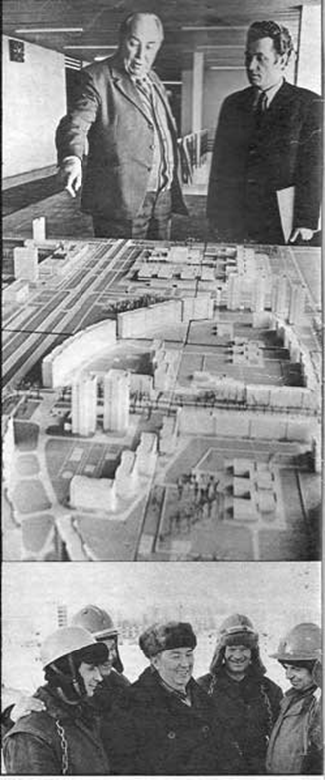
•
Принимал участие в создании 19 словарей. Являлся научным редактором двухтомного восьмиязычного с.-х. словаря, созданного по заказу СЭВ.
Награжден орденом Ленина (1976), 2 орденами Трудового Красного Знамени (1952, 1967), орденом Октябрьской Революции (1971), 10 медалями СССР, 5 медалями ВСХВ и ВДНХ; иностранным орденом “За заслуги перед отечеством” (ГДР) и Почетной медалью Польской АН. Член-корреспондент Академии с.-х. наук ГДР и членом многих зарубежных научных организаций. Опубликовано более 400 научных трудов, в том числе 46 монографий. Ряд трудов опубликован за рубежом.
Синягин Ираклий Иванович – первый председатель и организатор Сибирского отделения ВАСХНИЛ, депутат тринадцатого-пятнадцатого созывов областного Совета депутатов.
Литература:
• Агротехнические условия высокой эффективности удобрений. — М.: Россельхозиздат, 1968. — 148 с.
• Тропическое земледелие. — М.: Колос, 1968. —
447 с.
• Площади питания растений. — 3-е изд., доп. — М.: Россельхозиздат, 1975. — 383 с.
• Прогрессивная технология внесения минеральных удобрений. — М.: Колос, 1975. — 184 с.
• Применение удобрений в Сибири / Соавт. Н.Я. Кузнецов. — М.: Колос, 1979. — 373 с.

Slide 28


«Аграрная наука в Сибири» рассказывает о вкладе наших земляков, первопроходцев и исследователей многих поколений. В их числе и депутаты – учёные:
П. Л. Гончаров, А. С. Донченко,
Н. В. Краснощёков, И. И. Синягин.
Приводятся биографические данные, сведения о научно-исследовательских учреждениях, где они работали, описываются наиболее значимые научные разаботки.
Аграрная наука Сибири/ Рос. акад. С.-х. наук. Сиб.региональное отделение. – Новосибирск, 2010. – 875 с.

Slide 29
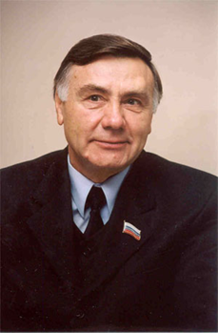
Нестяк Вячеслав Степанович
Родился 9 января 1947 году в п. Гигант Сальского района Ростовской области. Работал электромонтёром на Сальском механическом заводе. Работу совмещал с учёбой в школе рабочей молодежи, которую закончил в 1964 году с серебряной медалью. В 1965 году поступил в Ростовский-на-Дону институт сельскохозяйственного машиностроения, а в 1970 году с отличием защитил диплом инженера-механика по специальности "конструирование и производство сельскохозяйственных машин".
С 1970 по 1972 год служил в Советской Армии заместителем командира танковой роты по технической части, а в последние месяцы службы исполнял обязанности заместителя командира батальона. Капитан-инженер запаса.
С 1972 года работает в Сибирском научно-исследовательском институте механизации электрификации сельского хозяйства (СибИМЭ). Закончил аспирантуру, прошел все должности от старшего инженера до заведующего научной лабораторией. Основное направление научной деятельности - механизация процессов овощеводства. Имеет более 70 научных работ. Является автором 13 авторских свидетельств СССР и патентов РФ на изобретения.

Slide 30
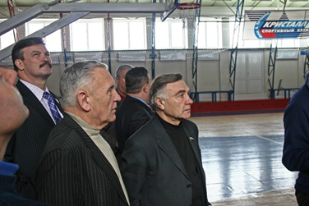
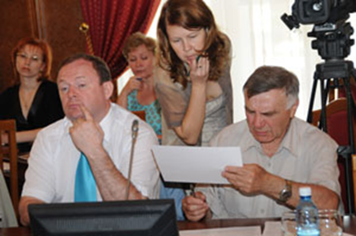
Награжден знаками " Изобретатель СССР" (1989), "Лучший изобретатель Новосибирской области" (1989), медалью "Ветеран труда" и Почетной грамотой Российской академии сельскохозяйственных наук (1991). В 1990 году защитил диссертацию на соискание ученой степени кандидата технических наук, а в 2001 году - доктора технических наук.
В КПСС с 1973 года. После запрета партии принимал активное участие в восстановлении Коммунистической партии Российской Федерации (КПРФ) на территории Новосибирского района. С 1994 года - руководитель Новосибирской районной организации КПРФ. Выдвинут Новосибирской областной организацией Общероссийской политической общественной организации "Коммунистическая партия Российской Федерации" (КПРФ). Член комитета областного Совета депутатов по науке, промышленности, строительству и топливно-энергетическому комплексу. Женат. Имеет сына и дочь.
Депутат Новосибирского областного Совета депутатов третьего созыва.

Slide 31
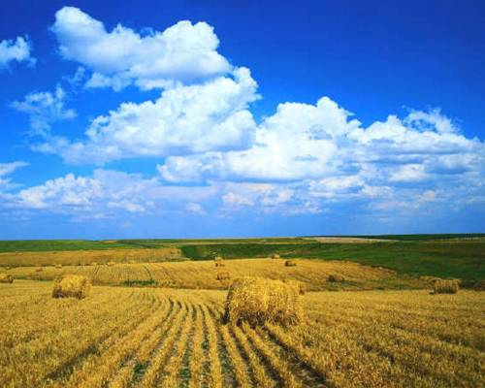
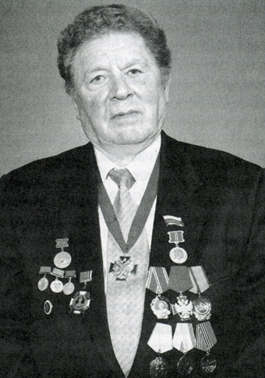
Першилин Константин Георгиевич
К. Г. Першилин родился в Ростове-на-Дону 1 января 1934 года. Оставшись без крова и родителей после войны Костя Першилин попадает в Барышевский , а затем в Толмачевский детдом, который стал для него школой жизни. После ремесленного училища работал на заводе «Сибсельмаш». Отслужив в армии, закончил досрочно и с отличием Колыванский сельскохозяйственный техникум
В 1961 году, чтобы получить более глубокие знания поступил на работу в учхоз, где работал бригадиром тракторно-полеводческой бригады.
Новосибирский сельскохозяйственный институт окончил досрочно. В конце 1964 г. его назначили главным агрономом учхоза. Отработав в этой должности пятнадцать лет заочно окончил аспирантуру, защитил кандидатскую диссертацию.
В 1979 года стал директором учебно-опытного хозяйства «Тулинское». Потом защитил докторскую диссертацию по теме «Адаптивная интенсификация кормопроизводства в условиях Западной Сибири». Стал профессором Новосибирского сельхозинститута. И все эти годы занимался в учхозе производственной, научно-исследовательской и преподавательской деятельностью.

Slide 32
Першилин Константин Георгиевич является председателем Совета директоров учебно-опытных и учебно-производственных хозяйств Минсельхозпрода России; доктор сельскохозяйственных наук, профессор, академик Академии аграрного образования; избирался народным депутатом Верховного Совета РСФСР (1989-1991); депутат Новосибирского областного Совета депутатов третьего созыва, Заслуженный агроном РФ; награжден орденами Ленина, Трудового Красного Знамени, "Знак Почета", "За заслуги перед Отечеством" IV, III и II степеней, медалью "Ветеран труда", золотой, серебряной и бронзовой медалями ВДНХ; автор более 30 научных публикаций по проблемам кормопроизводства и системам земледелия.

Slide 33
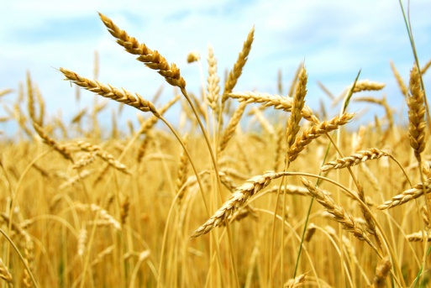


Созидатели. Книга очерков. – Новосибирск: «Клуб меценатов». – 2003. – С. 332-338
В одной из старых характеристик есть такая фраза: «Большое положительное влияние оказывает К. Г. Першилин на специалистов хозяйства, мобилизуя их на выполнение планов 10-й пятилетки». Очень правильная фраза, хотя и несколько стереотипная. И еще несколько строк из личного дела Константина Георгиевича: «Его жизненный путь от воспитанника детского дома до высококвалифицированного специалиста сельского хозяйства является ярким примером для молодежи учхоза, наставником которой он является». Стоит добавить, что примером он является не только для молодежи, но и для людей старше его по возрасту, к которым относится уважительно, которых старается окружить заботой и вниманием.

Slide 34
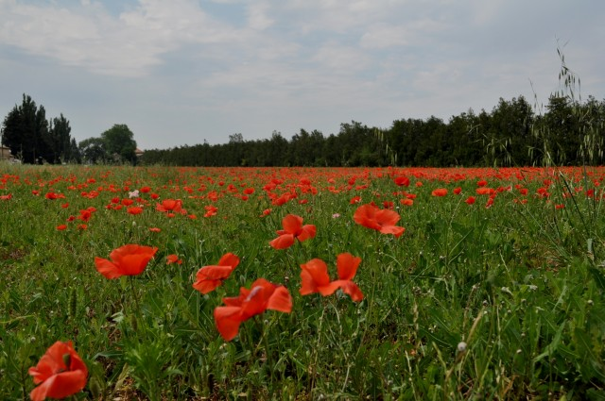
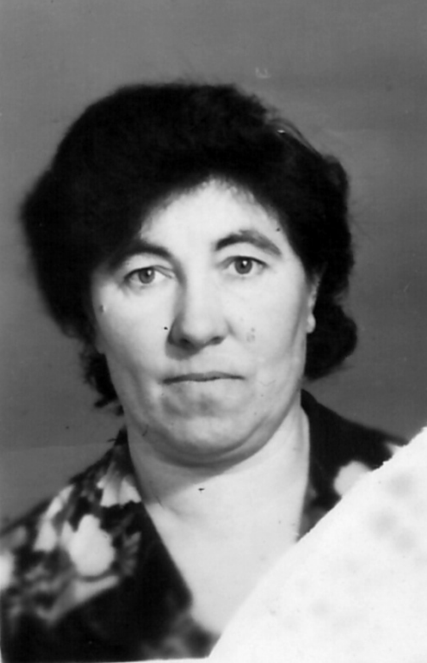
Степанова Лидия Николаевна
Лидия Николаевна родилась 18 октября 1937 года в с. Усть-Курья Хабарского района Алтайского края. С 1946 года жила в селе Сосновка Новосибирского района. Заочно окончила в 1982 году агрономический факультет Новосибирского сельскохозяйственного института.
Трудовую деятельность начала с 1952 года рабочей совхоза «Новосибирский». Работала бригадиром-овощеводом, агрономом-овощеводом, главным агрономом и заместителем директора по производству совхоза «Новосибирский».
Награждена медалью «За трудовую доблесть», знаками «Победитель социалистического соревнования» 1973, 1976, 1977 г.г., Почётными грамотами областной и районной администрации, неоднократно избиралась депутатом областного Совета депутатов. Умерла 23.05.2009.

Slide 35

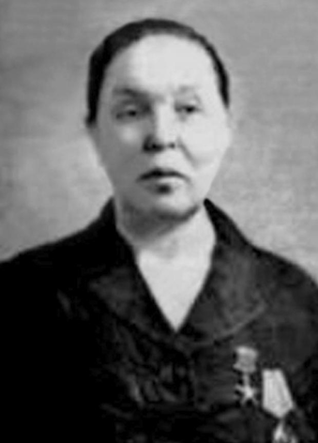
Хасанова Матрёна Перфильевна
Родилась 25 июля 1918года в селе Кривое Алтайского края. Получила начальное образование. В 1933 году вместе с семьей переехала в пос. Степной Новосибирского района. Оттуда была направлена на курсы телятниц в Каргат. По окончании, которых стала работать телятницей на группе в 30 голов. Выйдя замуж, Матрена Перфильевна выехала в г. Новосибирск, где работала в типографии.
В 1947 году она вернулась в совхоз и приняла телятник-профилакторий. Труд был тяжелый, преимущественно ручной. Корма, воду подносили вручную. Часто не хватало кормов, а если и были – то невысокого качества. В этих условиях Матрена Перфильевна добивалась привесов телят до 900 – 1000гр. на голову.
К 1966 году она вырастила в совхозе 4,5 тыс. телят.
Указом Президиума Верховного Совета СССР от 22 марта 1966 года за достигнутые успехи в развитии животноводства, увеличении производства мяса телятница совхоза «Новосибирский» Матрена Перфильевна Хасанова удостоена звания Героя Социалистического Труда.
За год до присвоения звания районная газета «Приобская правда» писала:
«Лучше телятницы, чем Матрена Перфильевна Хасанова, вряд ли найдешь. За 17 лет она вырастила в совхозе 4,5 тысячи телят. И вот за 17 лет случилось, что пало два теленка. Что творилось с Матреной Перфильевной! Она металась так, словно у нее отняли бесконечно дорогое»

Slide 36

Прославленная телятница неоднократно избиралась депутатом Кубовинского сельского совета, районного, областного Совета.
Депутат областного Совета Хасанова М. П. была до предела требовательна к себе и, конечно, к тем, с кем работает. Она до тонкости изучила дело и этого же добивалась от других животноводов.
Она была занесена в областную Книгу почета. Ежегодно награждалась ценными подарками, почетными грамотами, денежными премиями.
В 1970 году Матрену Перфильевну Хасанову проводили на заслуженный отдых. Последние годы она проживала в Новосибирске.
Скончалась Матрена Перфильевна Хасанова в 2003 году.
Литература:
Звезды славы трудовой:сборник / сост. Л. Т. Демьяненко, И. П. Иконникова. – Новосибирск, Новосибирское кн. изд-во, 1988. – 112 с.
Герои Социалистического труда :справочник-указатель. – Краснообск, 2005. – 23 с.
Лыков, А. М. След на Земле. – Новосибирск: «Дюнас», 2005. – 750с.
Новосибирцы – Герои Отечества /Группа авторов. – Новосибирск: ОАО «НКИ», 2010. – 768 с.
Интернет источники:
http://www.sibmemorial.ru/node/716

Slide 37
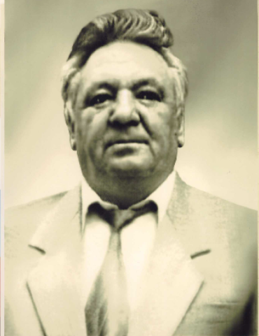
Частикин Анатолий Григорьевич
Родился 11 февраля 1936 г. в селе Стебаево Воронежской области. После семилетки начал трудовую деятельность в 16 лет. Работал проходчиком на шахте в Донецкой области. Отслужил в армии, закончил Воронежский сельскохозяйственный техникум, после которого был распределён в Сибирь, в совхоз «Ильинский» Доволенского района.
В 1970 г. получил диплом Новосибирского сельскохозяйственного института по специальности зоотехник был направлен главным зоотехником Мошковского совхоза. Затем был назначен директором свиносовхоза «Ояшинский»
Болотнинского района.
Большой вклад в развитие животноводства Новосибирского района Частикин внёс, работая главным зоотехником совхоза «Ярковский», директором Кудряшовского свинокомплекса. Ну а когда стал главой Новосибирского района, масштабы его деятельности выросли многократно. В этот период наиболее полно раскрылись способности А. Г. Частикина. Его лучшие деловые и морально-этические качества – честность, порядочность, волевой характер.

Slide 38
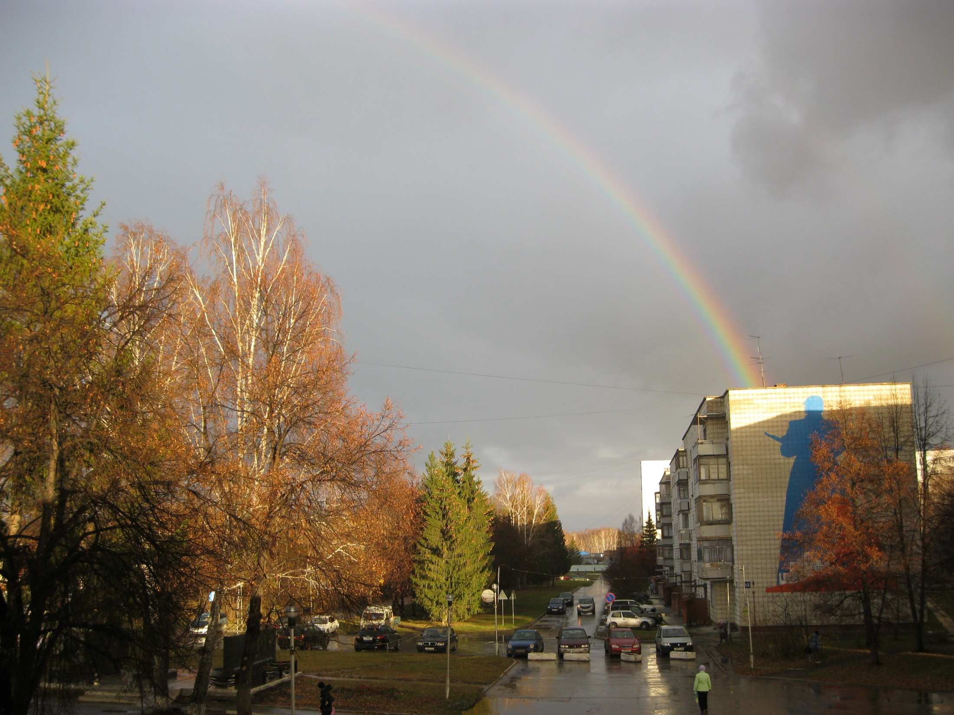
Из 64 лет короткой, но яркой жизни Анатолия Григорьевича Частикина половина связана с Новосибирским районом. Он со знанием дела вникал в вопросы производства. Хорошо понимал нужды ветеранов, инвалидов, многодетных семей, семей военнослужащих, студентов. Уделял большое внимание вопросам социальной защиты. Держал в поле зрения учреждения культуры, здравоохранения, образования. Ему верили и доверяли. Жители района много раз выбирали своим депутатом в районный и областной Советы.

Slide 39
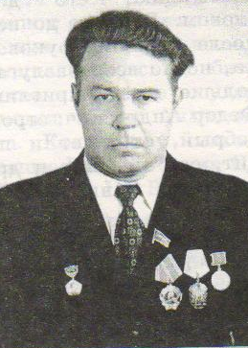
Чуев Фёдор Андреевич
Родился 16 ноября 1935 г. в селе Икса Кожевниковского района Томской области . В семье было 4 сына. Отец в 1941 г. погиб под Мурманском. Мама одна вырастила сыновей и дала всем высшее образование. В 1936 году семья переехала в Толмачёво. Здесь началась и трудовая деятельность Фёдора.
Первые пять лет после института работал заведующим РММ и главным инженером, а с 1962 – директором крупного совхоза.
Руководителем крупного хозяйства Ф. А. Чуев стал в свои 27 лет. Совхоз «Толмачёвский» стал передовым , а директор получил орден Ленина. Коллективу совхоза вручили переходящее Красное знамя ЦК КПСС, Совета Министров СССР, ВЦСПС и ЦК ВЛКСМ. В 1972-1975гг. Чуев директор Новосибирского треста зерно-молочных совхозов, с 1975г. - директор треста «Овощепром», в 1978-1985гг.- председатель областного объединения «Сельхозтехника», в 1985-2000гг. - первый заместитель начальника управления сельского
хозяйства администрации Новосибирской области

Slide 40
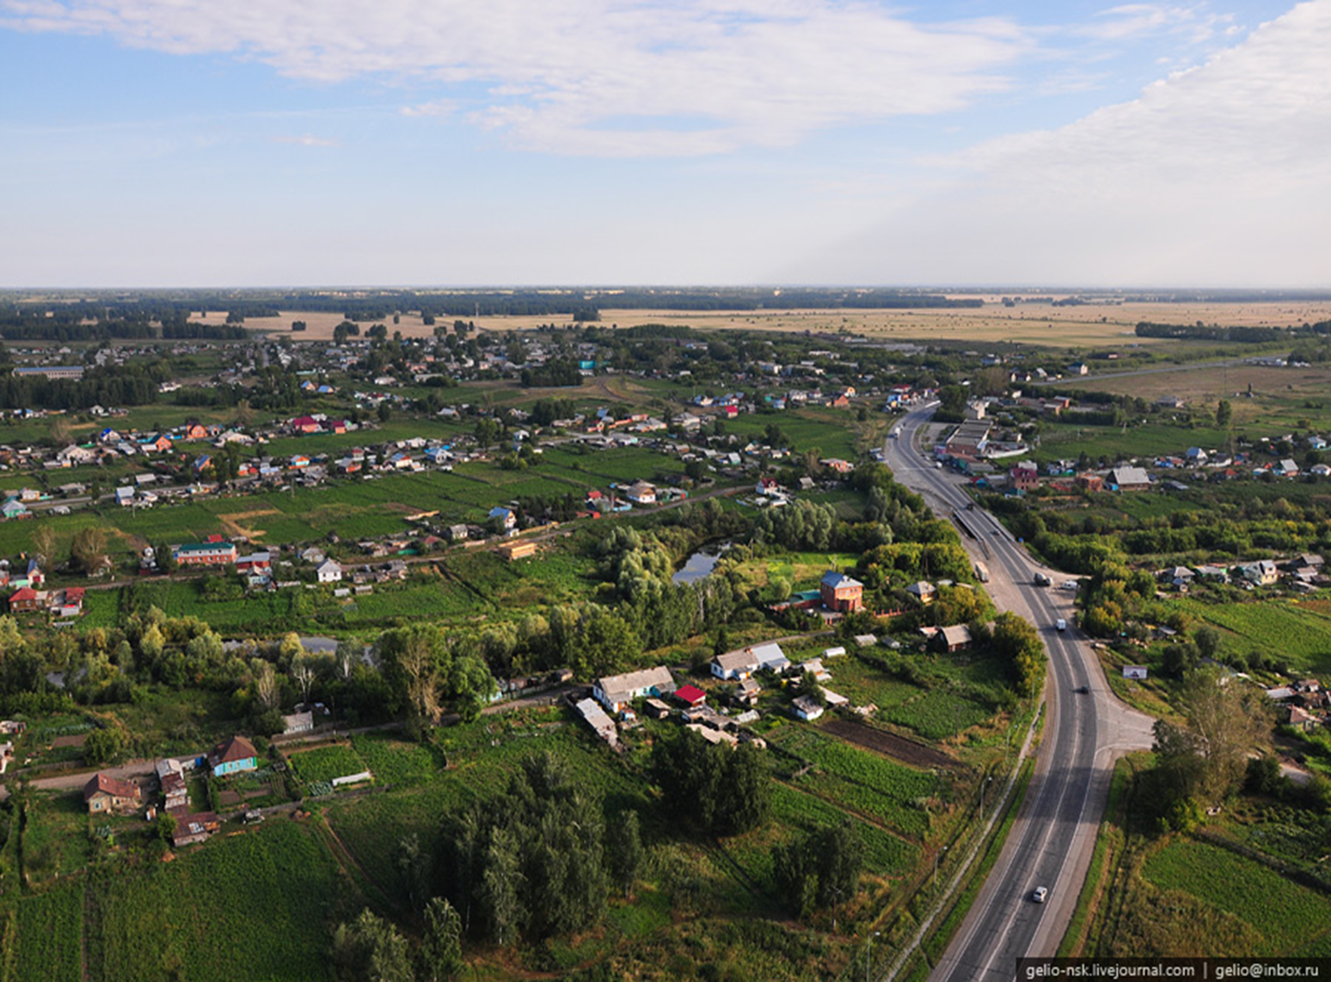
Вот как Фёдор Андреевич вспоминает Новосибирский район: «Из всех районов области мне ближе всех Новосибирский район, здесь прошла большая половина моей жизни: детство, юность. Становление руководителя и признание заслуг. Я часто вспоминаю те годы, особенно когда работал директором совхоза».

Slide 41

История Новосибирского района сравнительно молода, - менее одной человеческой жизни. Многие о ком идёт речь в этой книге, рождены ранее его образования. Эта книга о тех кто, защищал Родину в годы Великой Отечественной войны и строил новую жизнь. Автор поставил перед собой благородную задачу – увековечить след на Земле ветеранов войны и труда, среди которых и депутаты местных и областного Советов.
Лыков, А. М. След на Земле /
А. М. Лыков. – Новосибирск, 2004. – 754 с.: ил.

Slide 42
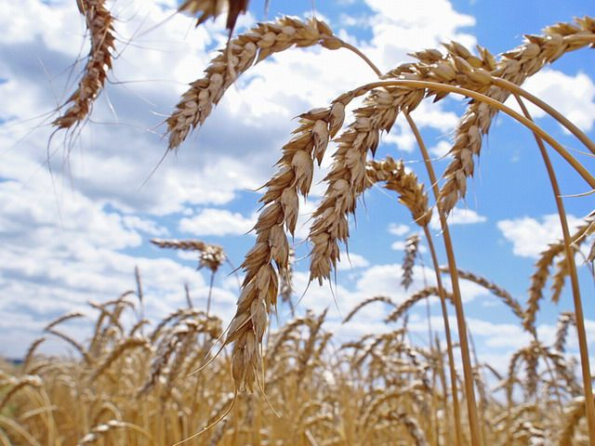
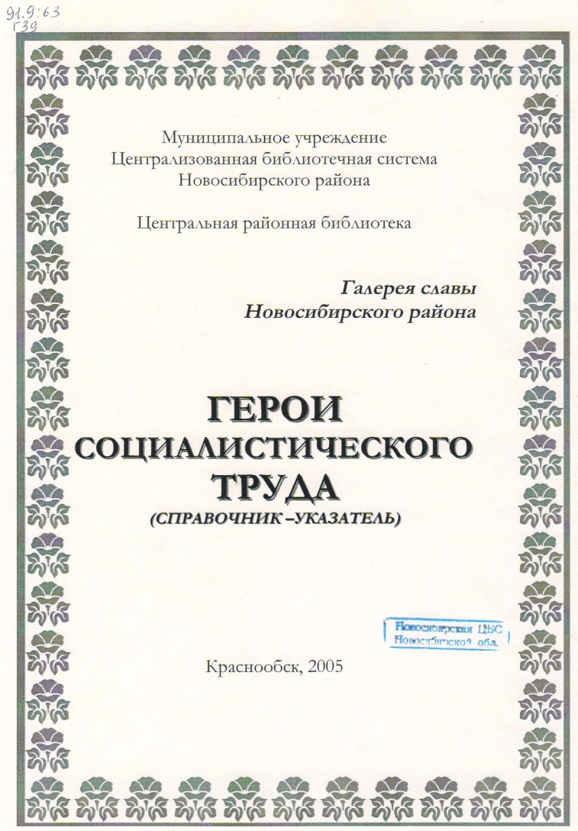
Герои Социалистического труда: справочник-указатель/сост. В. Н. Панарина – Краснообск, 2005. – 23 с.
В настоящем справочнике-указателе собраны фамилии Героев Социалистического Труда-жителей Новосибирского района. О каждом из них даны биографические сведения, рассказ о трудовых достижениях, помещена фотография, представлены воспоминания коллег и родных.

Slide 43

Звезды славы трудовой. Сборник / Сост. Л. Т. Демьяненко, И. П. Иконникова. – Новосибирск: Новосибирское книжное изд-во, 1988. – 112 с.
Сборник посвящен новосибирцам – Героям Социалистического труда, удостоенным этого звания за высокие достижения в сельском хозяйстве

Slide 44


. Земляки. 70 лет Новосибирской области / Ассоциация землячеств Новосибирской обл. – Новосибирск: Масс – Медиа – Центр, 2007. – с.220 -222
Среди работников сельского хозяйства немало таких, которых отличают особый патриотизм, самоотверженность, самобытность и уникальная любовь к земле и людям, работающим на ней. О них эта книга.

Slide 45


Список рекомендуемой литературы
Аграрная наука Сибири/ Рос. акад. С.-х. наук. Сиб.региональное отделение. – Новосибирск, 2010. – 875 с.
Герои Социалистического труда: справочник-указатель/сост. В. Н. Панарина – Краснообск, 2005. – 23 с.
Донченко Александр Семёнович: Биобиблиографический указатель
/Рос. акад. с.- х. наук. Сиб. отд-ние, Центр. науч.
с.-х. б-ка.- Новосибирск, 2009.-184 с.
Звезды славы трудовой. Сборник / Сост. Л. Т. Демьяненко,
И. П., Иконникова. – Новосибирск: Новосибирское книжное
изд-во, 1988. – 112 с.

Slide 46


Земляки. 70 лет Новосибирской области / Ассоциация землячеств Новосибирской обл. – Новосибирск: Масс – Медиа – Центр, 2007. – с.220 -222
Лыков, А. М. След на Земле / А. М. Лыков – Новосибирск, 2004. – 754 с.: ил.
Новосибирский район (1939 – 2009): Проспект/ Администрация Новосибирского района Новосибирской области. – Новосибирск: «ЦЭРИС», 2009. - 114 с.
Пётр Лазаревич Гончаров:
биобиблиографический указатель/ Рос. акад. с.-х. наук .Сиб. отд – ние, Цетр. науч. с.-х. б-ка. – Новосибирск, 2009. – 135 с.
Созидатели. Книга очерков. – Новосибирск: «Клуб меценатов». – 2003. –С. 332-338

Slide 47

Материал подготовлен сотрудниками Центральной районной библиотеки МКУ Новосибирского района Новосибирской области «ЦБС» при содействии Колесникова В. М., председателя территориальной избирательной комиссии Новосибирского района Новосибирской области Список использованных источников информации: фонд Центральной районной библиотеки, фонд ЦНСХБ СО РАСХН, архивы районного Совета депутатов , ресурсы интернета

